Slide 1
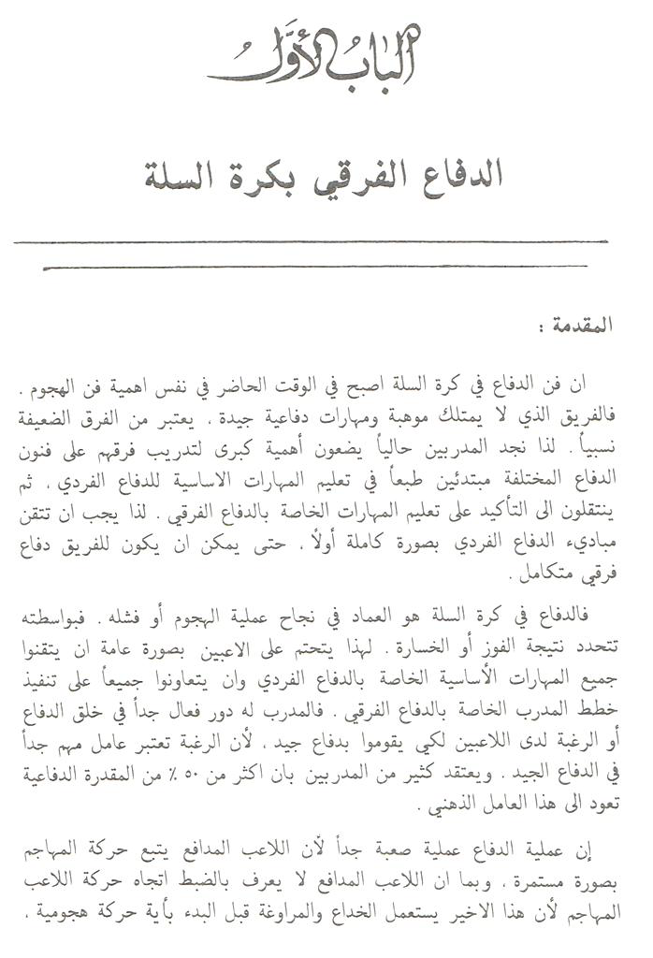
محاضرة (1) كرة سلة ثانية

Slide 2
محاضرة (1) كرة سلة ثانية

Slide 3
محاضرة (1) كرة سلة ثانية

Slide 4
محاضرة (1) كرة سلة ثانية

Slide 5
محاضرة (1) كرة سلة ثانية

Slide 6
محاضرة (1) كرة سلة ثانية

